Slide 1
Swift - Closures
전 흥 석
컴퓨터공학과
건국대학교 글로컬캠퍼스

Slide 2
Clousers
일정 기능을 하는 코드를 하나의 블록으로 모아 놓은 것
C, Objective-C 언어의 blocks와 유사
함수는 클로저의 한 형태
글로벌 함수, 내포함수는 Closures의 한 종류
Closures의 세가지 형식
글로벌 함수
이름 O, 캡쳐 X
내포 함수
이름 O, 캡쳐 O
Closure expression
이름 X, 캡쳐 O
뒤에서 설명

Slide 3
Closure Expressions
내포함수는 큰 함수 안에서 일련의 코드블록을 정의하고, 이름을 붙이기에 좋은 방법임.
그러나, 때로 간략하게 함수와 유사한 코드블록을 정의하는 것이 필요한 경우가 있음.
인수를 함수로 받을 때 유용
Sorted(by:) 메소드를 이용하여 설명

Slide 4

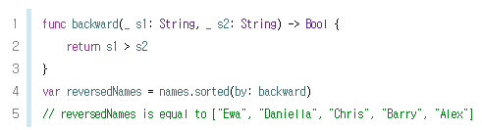
Closure Expressions
The Sorted Method
표준 라이브러리: sorted(by:)
배열의 값들을 정렬
정렬된 새로운 배열을 return (원래의 배열은 변함 없음)
=> 이 프로그램을 closure expression을 이용하여 개선

Slide 5

Closure Expressions
Closure Expression Syntax
Parameters: in-out 파라미터 O, default value X, variadic O, tuple O

Slide 6

Closure Expressions
Backward function version
Backward closure expression version

Slide 7
Closure Expressions
Inferring Type From Context
함수의 인자로 전달된 closure의 파라미터와 리턴 값 타입의 추론 가능
따라서 리턴 화살표, 괄호 생략 가능

Slide 8

Closure Expressions
Implicit Returns from Single-Expression Closures
Return 키워드 없이 리턴 가능

Slide 9

Closure Expressions
Shorthand Argument Names
Inline closure에 축약된 아규먼트 이름을 자동으로 제공
$0, $1, $2 ……
In 키워드 생략 가능

Slide 10

Closure Expressions
Operator Methods
Shorter way to write closure expression
String type의 특성을 활용
> : String 유형의 두 파라미터를 가지고, Bool 유형을 리턴하는 메소드

Slide 11
Trailing Closures
Closure expression을 함수의 마지막 인수로 넘겨줄 때, 만약 closure expression이 길면, trailing closure로 작성하는 것이 유리
함수 호출의 괄호 다음에 기술 (물론, 여전히 인수임)
Argument label을 사용하지 않음

Slide 12
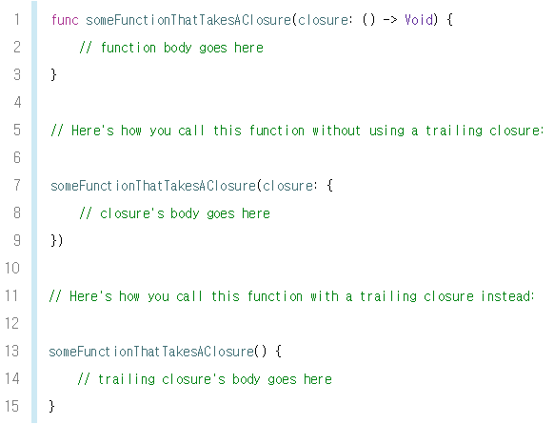
Trailing Closures

Slide 13


Trailing Closures
String-sorting closure as a trailing closure:
Closure expression이 유일한 parameter이고 trailing closure일 경우 함수 호출 시 괄호 생략 가능

Slide 14
Trailing Closures
Trailing closure는 closure가 매우 길 때 가장 유용
예)
Swift의 Array는 map(_:) 메소드를 보유
단일 인수로 closure expression을 사용
Closure는 배열의 각 아이템별로 한 번씩 호출되어 그 아이템에 매핑된 값을 리턴함
매핑의 속성과 리턴값의 형은 closure가 결정함
최종적으로 새롭게 매핑된 값으로 구성된 배열을 리턴함
Map(_:) 메소드 with trailing closure

Slide 15
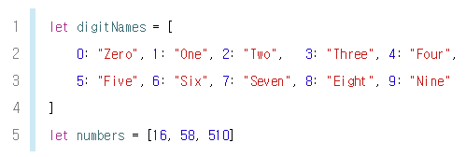
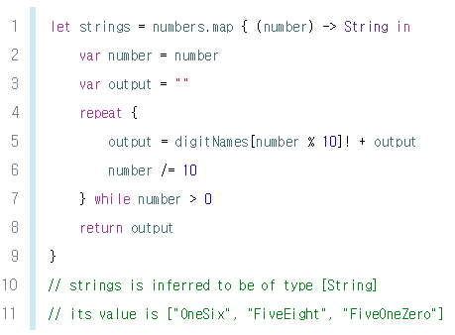
Trailing Closures
Map(_:) 메소드 with trailing closure
Convert Int values into String values
[16, 58, 510] => [“OneSix”, “FiveEight”, “FiveOneZero”]

Slide 16
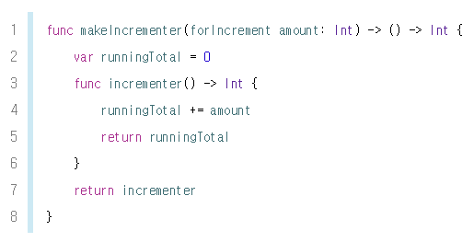
Capturing Values
Capture
Closure가 정의된 문맥에서 상수와 변수를 캡쳐 가능
즉, Closure는 그 상수와 변수의 값을 참조 혹은 변경 가능하다는 의미
In Swift,
값을 캡쳐 할 수 있는 가장 단순한 유형의 closure는 nested function
Nested function은 둘러싼 외부 함수의 인수, 상수, 변수를 캡쳐 가능
외부 함수가 종료된 이후에도 가능

Slide 17
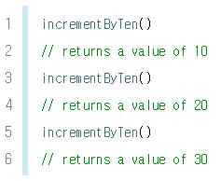
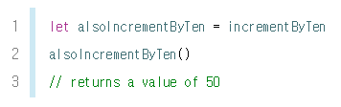

Closures Are Reference Types
Functions and closures are reference types
함수 혹은 클로우저를 상수 혹은 변수에 할당할 때, 실제로 상수 혹은 변수를 그 함수 혹은 클로우저에 대한 참조(reference)로 설정하는 것
한 클로우저를 두 개의 다른 상수 혹은 변수에 할당할 경우, 두 개의 상수 혹은 변수는 동일한 클로우저를 참조

Slide 18
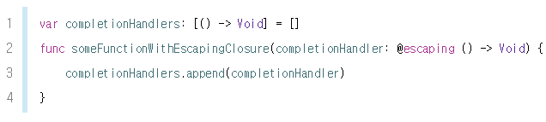
Escaping Closures
Escape
Closure가 함수의 인수로 전달되었으나, 그 함수의 리턴 후에 호출되는 경우
@escaping : 파라미터 유형 앞에 기술, escape를 허용함을 의미
Escaping 방법
함수 밖에 정의된 변수에 클로우저를 저장

Slide 19
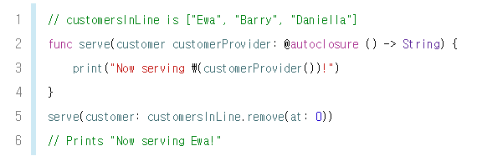
Autoclosures*
자동으로 생성되는 closure
함수에 대한 인수로 전달되는 expression을 감싸기 위해
인수를 취하지 않음
호출될 때, 내부에 감싸고 있는 expression의 값을 리턴
코드의 가독성을 떨어뜨리므로 자주 사용하지 않는 것이 좋음

